Slide 1

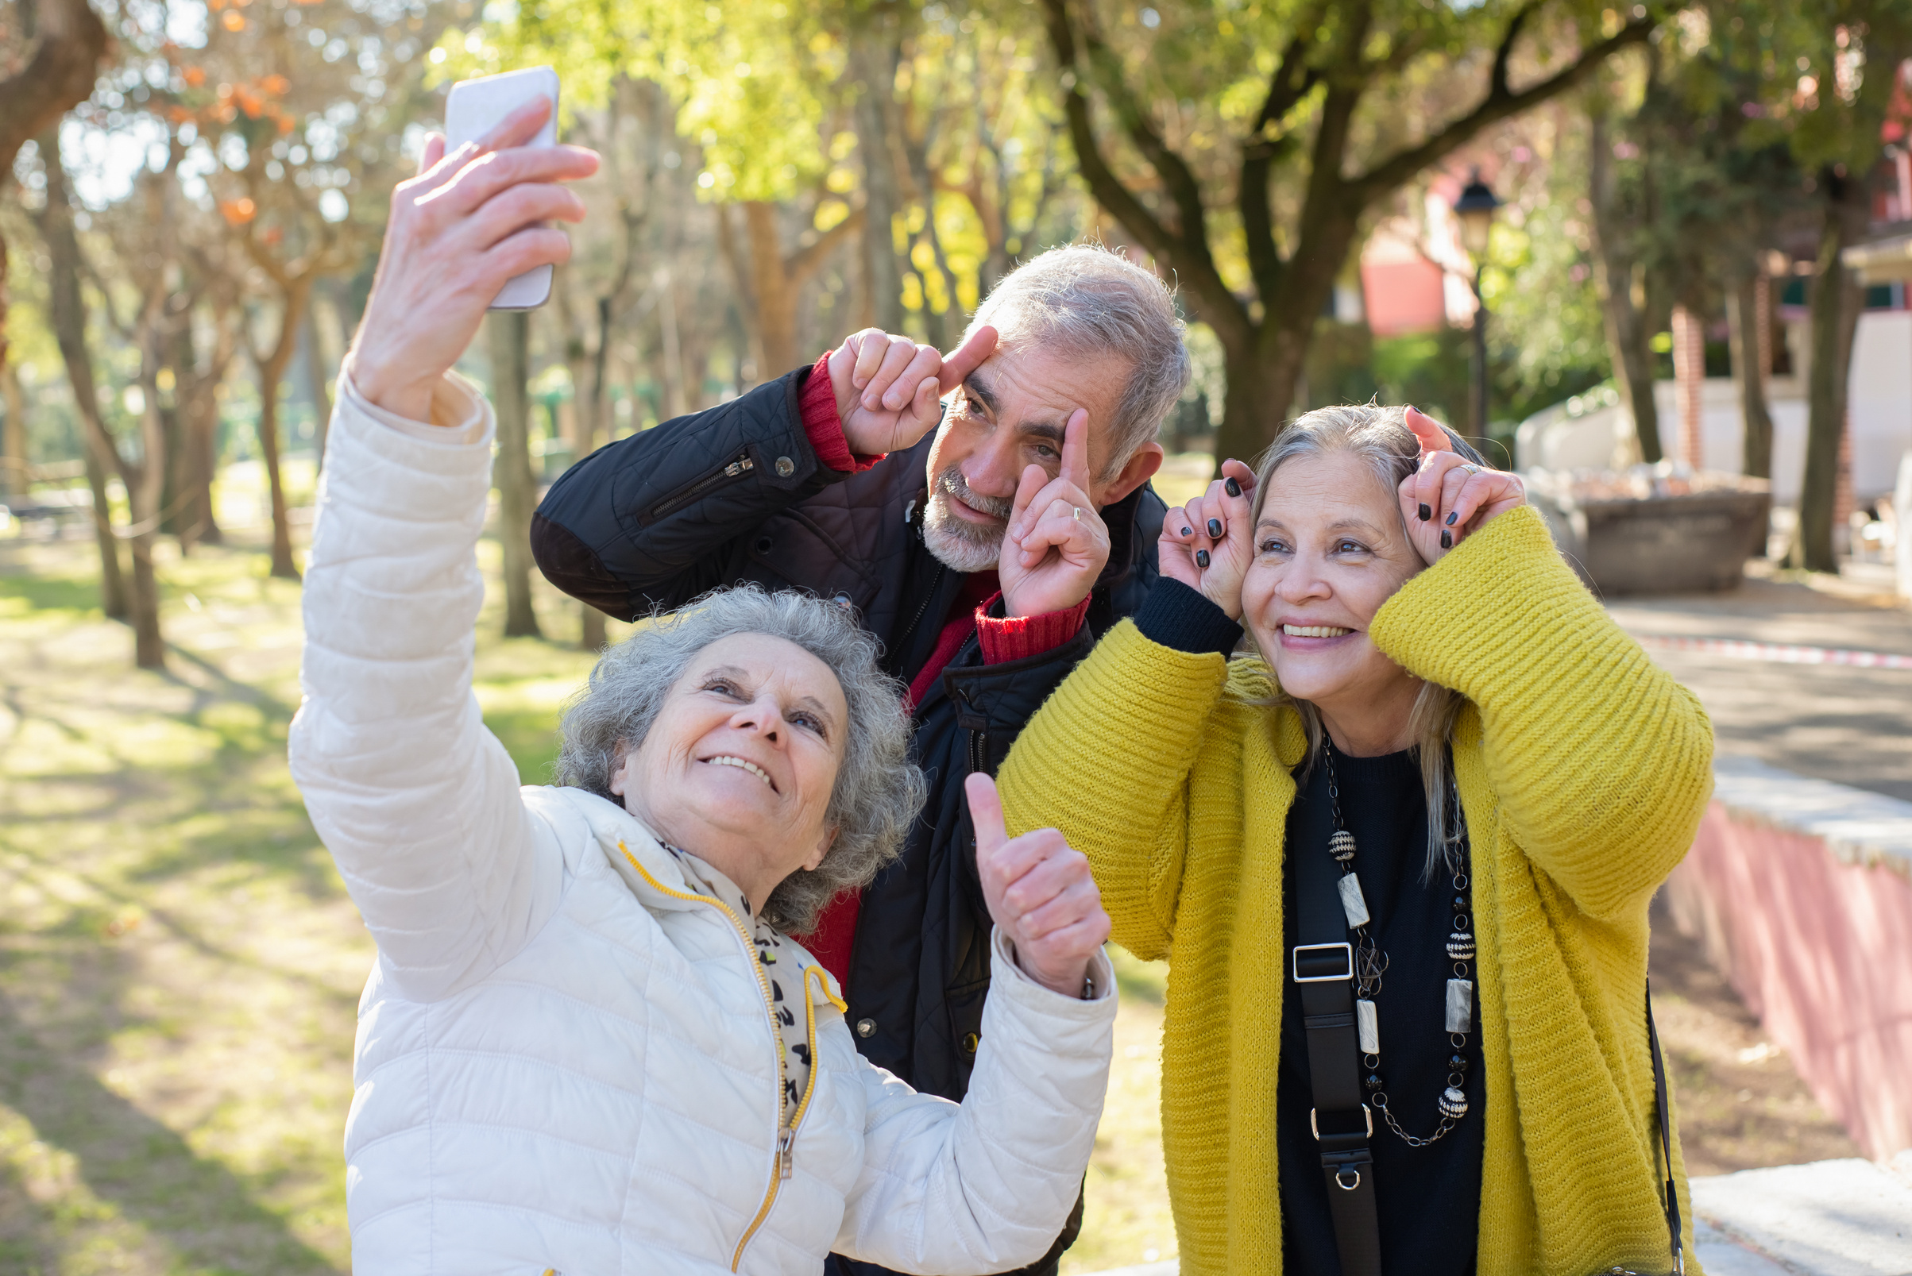
KALENDARZ SZCZEPIEŃ OCHRONNYCH
OSÓB DOROSŁYCH
Joanna Przeszłowska-Zapała
Oddział Epidemiologii
Wojewódzkiej Stacji
Sanitarno-Epidemiologicznej w Rzeszowie

Slide 2


Slide 3


GRYPA wysocezakaźna choroba wirusowa | 1 dawka szczepienia ochronnego co roku w czasie sezonu infekcyjnego (od października do kwietnia)
typowe objawy: wysoka gorączka z dreszczami, bóle mięśni, kości i stawów, bóle głowy, poczucie osłabienia, katar, męczący kaszel i ból gardła | Bezpłatne szczepionki: dzieci kobiety w ciąży osoby powyżej 65 roku życia
Powikłania grypy: zapalenie płuc, zapalenie mięśnia sercowego, zapalenie mózgu, stan zapalny mięśni, niewydolność wielonarządowa 85% zgonów z powodu grypy dotyczy osób dorosłych, 70% hospitalizacji z powodu grypy dotyczy osób w wieku 65 lat i starszych. | Wysokodawkowa szczepionka przeciwko grypie: 25 % mniej przypadków zachorowania na grypę, redukcja ciężkiego przebiegu grypy, przede wszystkim zapalenia płuc o 64%

Slide 4
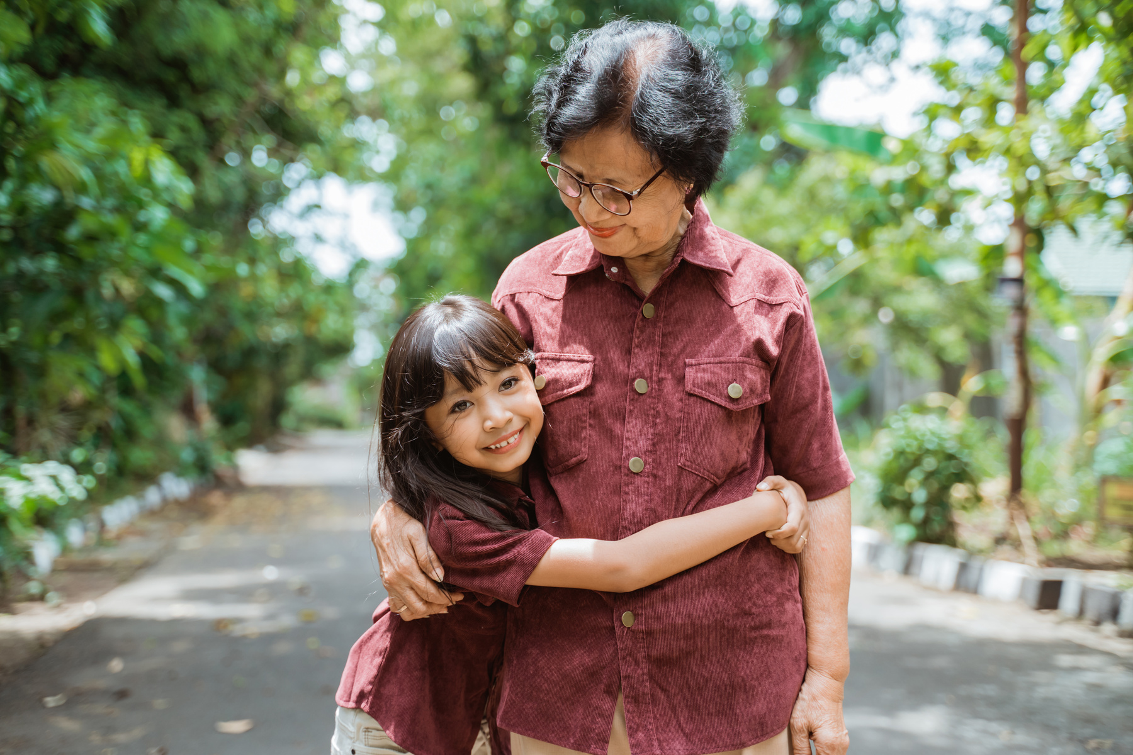
CIĘŻKA, WYSOCE ZAKAŹNA CHOROBA UKŁADU ODDECHOWEGO
Krztusiec
Objawy: przewlekły (ponad 3 tygodnie) uporczywy kaszel, zapalenie płuc
POWIKŁANIA:
rozedma płuc, złamania żeber, wymioty
W ostatnich latach obserwowany jest wzrost zachorowań na krztusiec .
SZCZEPIENIE OCHRONNE
Odporność nabyta poprzez szczepienia zrealizowane w przeszłości zmniejsza się z upływem czasu po podaniu ostatniej dawki szczepionki, dlatego wskazane są dawki przypominające.

Slide 5
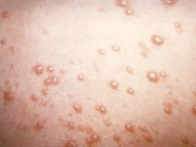
Ospa wietrzna
Choroba zakaźna wywołana przez wirusa ospy wietrznej i półpaśca. Źródłem zakażenia jest chory człowiek, wirus przenosi się drogą kropelkową oraz z ruchem powietrza na odległość kilkudziesięciu metrów
CHORUJĄ DOROŚLI NIEUODPORNIENI
Osoby dorosłe zwykle ciężko przechodzą ospę wietrzną,
częściej wymagają hospitalizacji,
a powikłania choroby rozwijają się u nich znacznie częściej.
SZCZEPIENIA
2 dawki szczepionki zalecane dla osób, które nie chorowały na ospę wietrzną i nie były zaszczepione
Jeżeli dorosły uniknął kontaktu z ospą wietrzną w dzieciństwie ani nie został zaszczepiony przeciwko tej chorobie, to może zachorować na ospę wietrzną niezależnie od wieku.

Slide 6
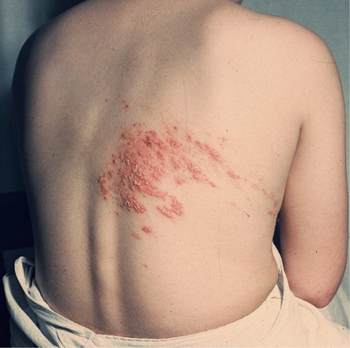
  Chorobę wywołuje wirus ospy wietrznej i półpaśca.
SZCZEPIENIA OCHRONNE
PÓŁPASIEC
  Zachorować może każda osoba, która w przeszłości chorowała na ospę wietrzną. Najczęściej chorują osoby starsze (ryzyko wzrasta z wiekiem).
Szczepienie zalecane jest dla osób dorosłych w wieku 50 i więcej lat:
• 2 dawki szczepionki w odstępie 2 miesięcy.
W razie potrzeby drugą dawkę można podać w ciągu 6 miesięcy po pierwszej dawce.
skuteczność szczepionki w zapobieganiu półpaścowi: 97,2%
  Podstawowym objawem jest swędząca wysypka z obecnością pęcherzyków, zajmująca obszar skóry unerwiony przez jeden nerw czuciowy
  Najczęstszym powikłaniem są bakteryjne (ropne) zakażenia skóry, na ogół powierzchowne, czasem poważne, z zajęciem tkanek głębiej położonych i ryzykiem sepsy

Slide 7
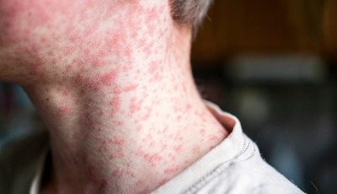
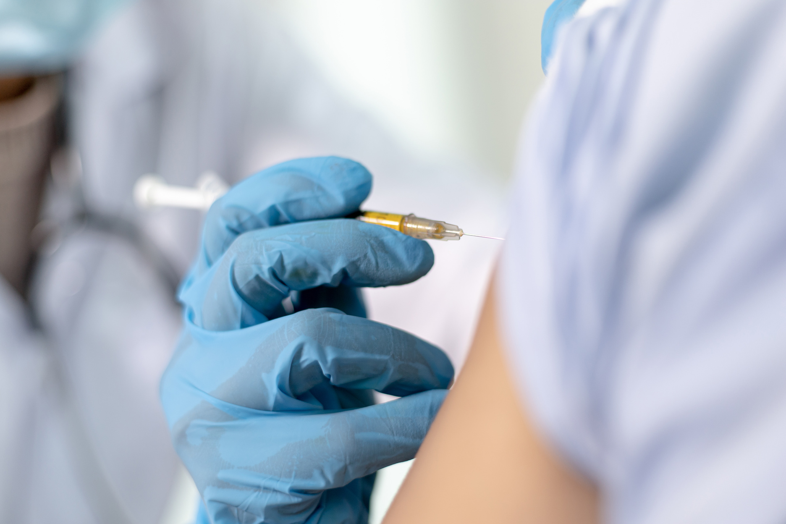
ODRA
Odra jest jedną z najbardziej zaraźliwych chorób wirusowych - po kontakcie z chorym choruje ponad 90% osób podatnych na zakażenie.
OBJAWY
  Zwiastuny niespecyficznych objawów: złe samopoczucie, kaszel, katar, zapalenie spojówek z łzawieniem oraz narastającą gorączką dochodzącą nawet do temperatury ponad 40,00C,
  2-3 dni przed wysypką pojawiają plamki Koplika,
  14 dnia od zakażenia pojawia się rumieniowa, nieswędząca, plamisto-grudkowa wysypka .
POWIKŁANIA
  zapalenie płuc wymagającego leczenia szpitalnego
  biegunki, zapalenie wątroby, zapalenie wyrostka robaczkowego, zapalenie jelita krętego i okrężnicy oraz zapalenie węzłów chłonnych krezki
  zapalenie mózgu i/lub zapalenie opon mózgowo-rdzeniowych.
SZCZEPIENIA
  Uzupełnienie szczepień przeciw odrze zaleca się przede wszystkim osobom, które mają na co dzień kontakt z dziećmi np. w przedszkolu, szkole, pracownikom służby zdrowia oraz osobom podróżującym do krajów, gdzie są epidemie odry lub odnotowano niski stan zaszczepienia.

Slide 8
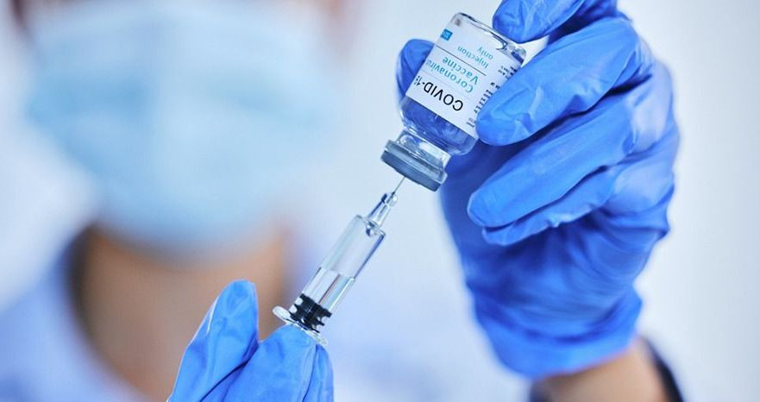

COVID-19
Definicja | Objawy | Powikłania | Szczepienia
Choroba zakaźna układu oddechowego wywołana zakażeniem wirusem Sars-CoV-2 | gorączka, suchy kaszel, zmęczenie i płytki oddech odkrztuszanie plwociny, ból głowy, dreszcze, krwioplucie, bóle w klatce piersiowej, biegunka, nudności i wymioty, ból gardła | Rozwijające się zakażenie wirusem może prowadzić do zapalenia płuc, zespołu ostrej niewydolności oddechowej, posocznicy i wstrząsu septycznego oraz do śmierci Może także powodować szereg powikłań kardiologicznych, takich jak zapalenie mięśnia sercowego, wahania ciśnienia tętniczego czy też powikłania zakrzepowo-zatorowe | Zalecane są szczepienia w schemacie podstawowym oraz kolejne dawki przypominajce. Od 2022 roku udostępniane są kolejne szczepionki zaktualizowane do najczęściej krążących wariantów SARS-CoV-2.

Slide 9
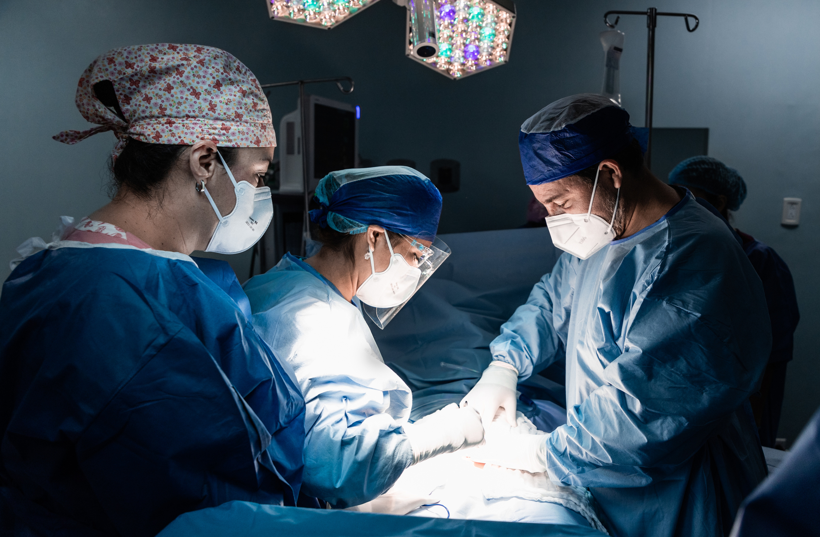
Wirusowe zapalenie wątroby typu B (wzw B) to choroba zakaźna wywołana przez wirusa HBV (Hepatitis B Virus)
WZW B
SZCZEPIENIA
OBJAWY
  Przyjęcie pełnego cyklu szczepienia zapewnia długotrwałą odporność przed zakażeniem,
  Osoby zdrowe po pełnym cyklu szczepienia nie muszą sprawdzać poziomu przeciwciał ani przyjmować dawek przypominających.
  Schemat szczepienia podstawowego przeciw wzw B u dorosłych składa się z trzech dawek szczepionki podanych w schemacie 0-1-6 miesięcy.
WZW B może przebiegać bez symptomatycznych objawów ostrej czy przewlekłej infekcji.
Największe znaczenie dla zakażenia ma naruszenie ciągłości tkanek i kontakt (uszkodzonej skóry, śluzówek) ze skażoną krwią lub wydzielinami ciała.
POWIKŁANIA
Po upływie kilku lat może ono doprowadzić do rozwoju marskości wątroby. Przewlekle zakażona osoba jest również narażona na ryzyko raka wątrobowokomórkowego.

Slide 10
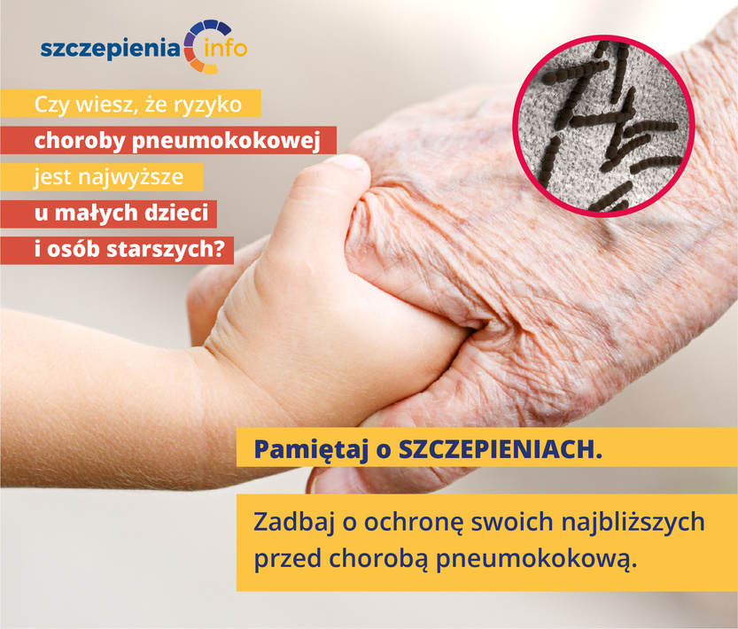
PNEUMOKOKI
Zakażenia pneumokokowe są wywoływane przez bakterię zwaną pneumokokiem wytwarzającą otoczkę polisacharydową, która warunkuje rozwój określonych objawów
Pneumokoki wywołują:
  choroby górnych dróg oddechowych,
  zapalenie gardła, zatok
  zapalenie oskrzeli
  zapalenia ucha środkowego
Bakterie mogą dostać się do krwi i wywołać zapalenie płuc, zapalenie opon mózgowo-rdzeniowych, sepsę.
POWIKŁANIA
SZCZEPIENIA
  ropnie mózgu
  padaczka
  niedowłady i porażenia
  niedosłuch i głuchota
  uszkodzenie i niewydolność narządów
  zgon
Szczepienia chronią przed zapaleniem opon mózgowo-rdzeniowych, sepsą, bakteriemią, zapaleniem płuc oraz zapaleniem ucha wywoływanym przez serotypy pneumokoków zawartych w danej szczepionce.
Zakażenia pneumokokami występują we wszystkich grupach wieku, ale najbardziej narażone są małe dzieci do 2 lat i osoby starsze powyżej 65 lat. Pneumokoki coraz częściej stają się oporne na antybiotyki. Osoby starsze najczęściej zakażają się od dzieci.

Slide 11
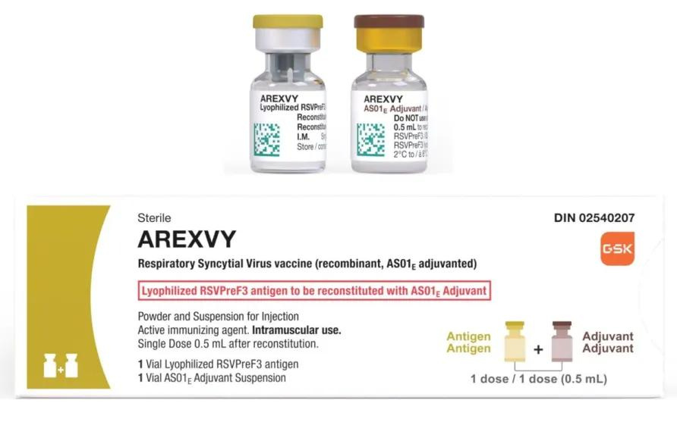
RSV
Chorobę wywołuje wirus RSV (syncytialny wirus oddechowy).
Wirus przenosi się drogą kropelkową lub przez ręce i przedmioty zanieczyszczone wydzieliną z dróg oddechowych osoby chorej.
Kto choruje? Zachorować może każdy, ale choroba jest najgroźniejsza dla niemowląt (szczególnie wcześniaków) oraz osób w starszym wieku, zwłaszcza z chorobami przewlekłymi układu oddechowego, z wadami serca, po przeszczepach, w immunosupresji . Można chorować więcej niż raz.
OBJAWY
  kaszel
  gorączka
  katar
  duszność
POWIKŁANIA
  zapalenie oskrzelików
  nadreaktywność oskrzeli
  zapalenie płuc
SZCZEPIENIA
jedna dawka osobom w wieku 60 lat i starszym
Ogólna skuteczność szczepionki w zapobieganiu zakażeniom dolnych dróg oddechowych wywołanym przez RSV u dorosłych w wieku 60 lat i starszych wyniosła 82,6%
BRAK LECZENIA PRZECIWWIRUSOWEGO. STOSUJE SIĘ JEDYNIE LECZENIE OBJAWOWE. PACJENCI Z DUSZNOŚCIĄ WYMAGAJĄ PRZYJĘCIA DO SZPITALA.

Slide 12
SZCZEPIONKI REFUNDOWANE:
  SZCZEPIONKA PRZECIW GRYPIE:
InfluvacTetra, Vaxigrip Tetra- 100% refundacji dla dzieci do 18 r.ż, kobiet w ciąży i osób powyżej 65 r.ż
  SZCZEPIONKA PRZECIW COVID-19-100% refundacji
  SZCZEPIONKA PRZECIWKO PNEUMOKOKOM:
Prevenar-13- 100% refundacji powyżej 65 r.ż.
  SZCZEPIONKA PRZECIW PÓŁPAŚCOWI:
Shingrix - 50% refundacji dla osób powyżej 65 r.ż.
  SZCZEPIONKA PRZECIWKO BŁONICY, KRZTUŚCOWI, ŚWINCE, ODRZE, RÓŻYCZCE, TĘŻCOWI, WZW B HAEMOPHILUS INFLUENZAE TYPU B, PNEUMOKOKOM, POLIOMYELITIS: bezpłatna w grupach ryzyka t.j: po przeszczepieniu komórek kriotwórczych, narządów wewnętrznych, spenektomii, z asplenią, z zaburzeniami czynności śledziony.
SZCZEPIONKI PŁATNE :
  SZCZEPIONKA PRZECIW OSPIE WIETRZNEJ
  SZCZEPIONKA PRZECIW ODRZE, ŚWINCE, RÓŻYCZCE
  SZCZEPIONKA PRZECIW WZW B
  SZCZEPIONKA PRZECIW RSV

Slide 13
WNIOSKI
Dlaczego warto się zaszczepić?
Zalety szczepień ochronnych:
  Ochrona przed śmiertelnymi i groźnymi dla zdrowia chorobami
  Unikanie częstych wizyt w przychodniach i pobytów w szpitalach
  Zmniejszenie ryzyka groźnych powikłań chorobowych
  Szczególnie podatne na powikłania są osoby starsze, przewlekle chore i obniżonej odporności, np. cukrzycy
  Uniknięcie wysokich kosztów leczenia
  Zapobieganie chorobom jest tańsze niż leczenie
  Ochrona bliskich
  Szczepiąc się dbamy nie tylko o siebie, ale także o rodzinę i całe swoje otocznie – nie roznosimy zarazków, nie zarażamy innych, tworzy się tzw. kokon dla osób, które nie mogą być zaszczepione, bądź mają przeciwwskazania do szczepień
  Zmniejszenie ilości stosowanych antybiotyków i leków przeciwwirusowych
  Unikanie wytworzenia się lekooporności bakterii i wirusów.

Slide 14


szczepienia.pzh.gov.pl
szczepieniadlapordozujacych.pl

Slide 15
Dziękuję za uwagę
Kontakt:
Wojewódzka Stacja Sanitarno-Epidemiologiczna w Rzeszowie
ul. Wierzbowa 16
tel: (17) 85 22 111 (wew. 315)

